Slide 1
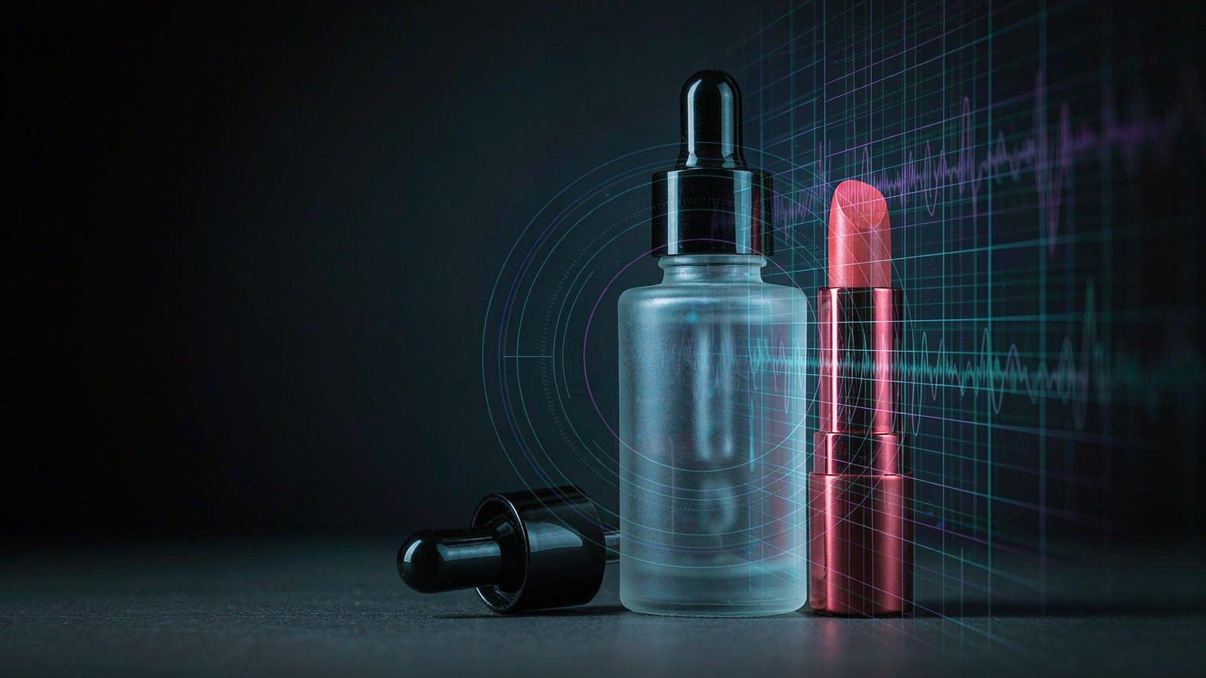
BeautyProof
美妆内容信任守护师 · 多模态 AI 取证台
欧莱雅第二届美妆科技黑客松 · 赛题 2「信任守护师」
9 件工具 · 三条独立证据轴 · 双检测器级联 94.7% / 自动下架误伤 0 · 139 项测试
团队：BeautyProof Team（阮 / liying856 / AI 工程） · 2026-10

Slide 2
三秒看懂 BeautyProof
一句话定位 + 交付形态
面向美妆垂域的「多模态取证台」——一张图（或一段评论、一次跨平台比对）进去，
一份普通人看得懂、法务能引用、平台可执行的信任结论出来。
定位 = 美妆界的「内容体检中心」
每张图都拿得到一份带证据的体检报告。
● 不是黑箱打分：9 件工具各出独立证据 → 规则引擎定四档 → 解释层翻译成人话。
● 三条证据轴：生成轴（AIGC×频域）/ 篡改轴（ELA×TruFor）/ 内容溯源轴（OCR×文案×图文×跨平台）。
● 纯 CPU 可跑、开源可复现、训练数据 100% 团队自产；已上线在线 Demo。
● 行业共识：没有任何单一工具能平等覆盖所有生成器 —— 做三轴不是堆料，是必然。
三条交付形态：
① Web 取证台 ② CLI/API 流水线 ③ PDF/MD 可审计报告

Slide 3
为什么这件事值得做
数据口径见 docs/商业数字调研_2026-10-02.md
受害方 | 痛点 | 可引用的规模数字（2025 全年口径）
消费者 | 看不出真假的「完美脸」诱导下单 → 花冤枉钱 | 用户怀疑小红书笔记真实性的比例 45%（2023）→ 78%（2025）
品牌方 | 信任资产被虚假种草 / 仿冒素材悄悄侵蚀 | 全渠道交易额 11042.45 亿元/年（同比 +2.83%）
平台 / 监管 | 虚假种草治理靠人肉，投诉才处理，滞后且不可逆 | 营销盘子约 5521 亿元/年（营销费用率中位 50%，五家上市公司年报实测）
● 更扎心的行业事实：现成通用 AI 检测模型在中文美妆域集体失效——真实精修美妆图被误判为 AI 的比例 66.2%。
● 通用检测失灵，正是 BeautyProof 的差异化空间。
风险敞口（单案）：
5000 元 – 200 万元（单案），典型区间 20 万-100 万元；情节严重 100 万-200 万元 + 可吊销营业执照
（情节严重 100 万~200 万 + 可吊销营业执照）

Slide 4
赛题要的四件事，我们逐条交卷
天池 532496 · 硬任务对照表
赛题硬性要求 | BeautyProof 实现 | 证据文件
① 多模态检测方案（图+文并列） | 9 件工具：像素与频域 4 件（hash/c2pa/ela/spectral）+ 生成检测 1 件（aigc 本域微调）+ 篡改定位 1 件（trufor）+ 读字 2 件（ocr / ai_label 可见AI标识）+ 文案与图文交叉 1 件（text/crossmodal） | tools/pipeline.py
② 可解释判定依据 | 四段式人话报告 + 法条出处 + 处罚区间 + 每条工具写明「不能证明什么」 | tools/rule_engine.py
③ 构建 Agent（识别→预警→建议） | planner 波次调度 + ACTION_PLAYBOOK 四档处置 + 决策留痕（decision_trace） | tools/planner.py / rule_engine.py
④ 数据集展示完整闭环 | 合成集 + 冻结池 + 工具消融 + 级联评测 + 三场景评测，共 5 份可复现 JSON | results/*.json
官方三个场景全覆盖：种草内容核验 / 评论区真实性核验 / AI 视觉素材鉴伪 —— 见第 7 页。

Slide 5
系统架构：证据链 → 规则 → 人话
一张图看懂全流程
输入
图 / 文 / 评论
9 件取证工具
统一证据
格式
规则引擎
四档判定
人话报告
+可审计留痕
图 / 图文帖 / 评论区
hash·c2pa·spectral
ela·ocr·aigc
trufor·text·crossmodal
{tool, observed,
cannot_prove, evidence[]}
high / suspicious /
credible / inconclusive
结论·依据·说不清·
建议（四段式）
关键设计：所有工具共享同一套证据格式 → 可组合、可审计；规则引擎是「法官」，大模型只是「翻译官」，绝不下结论、越界措辞被 validator 拦截。

Slide 6
九件工具，分三条轴——不是堆料
核心架构论点（本轮升级重点）
① 生成轴 · AIGC × 频域
② 篡改轴 · ELA + TruFor
③ 内容 / 溯源轴
aigc：本域微调 MobileNetV3（17MB）
spectral：FFT 高频能量 / 谱平坦度 /
方位角异常 / 残差峰度
管「整张就是 AI 画的」
ela：压缩噪声块差异（降级为局部编辑定位器）
trufor：CVPR 2023 篡改定位热力图
管「图被局部改过」
ocr 抄字 · text 文案合规 ·
crossmodal 图文交叉 ·
trace 跨平台水印 / 品类 / 矩阵
管「话和图对得上吗、人从哪来」
失效：对局部 PS 篡改 0 反应（0.15 / 0.000）
失效：对整图 AI 生成无反应（0.350~0.411）
生成器无关，最稳兜底防线
左右两轴对彼此的失效场景完全沉默——这是取舍的结果，不是巧合。当作「我用了 9 个工具」讲，评委只会记成工具堆料；当作「三条轴互相补位」讲，才是架构贡献。
受控样本 | ELA | 频域 | AIGC | TruFor | 谁在管
真实 clean_01 | 1.685 | 0.148 | 0.000 | 0.350 | （都是低分＝正常）
真实 clean_02 | 0.710 | 0.150 | 0.000 | 0.411 | （都是低分＝正常）
复制粘贴篡改 | 3.905 | 0.148 | 0.000 | 0.995 | 篡改轴 TruFor
拼接篡改 | 4.336 | 0.206 | 0.000 | 1.000 | 篡改轴 TruFor
改文字篡改 | 3.935 | 0.171 | 0.000 | 0.595 | 篡改轴 TruFor

Slide 7
亮点 1 · 双检测器级联：捕获 +5.3pt，误伤不变
技术创新点（可复现）
● 为什么做：本域微调的 AIGC 模型弱在「跨生成器 / 换风格就掉」；频域弱在「重压、强锐化的真实图会误报」。
● 两条线的失效模式不同 —— 用一条的长处补另一条的短处。
● 判罚规则（与项目灰带设计一脉相承）：
– 自动下架 = AIGC ≥ 0.99 或（AIGC ≥ 0.9 且 频域 ≥ 0.8）
– 转人工 = AIGC ≥ 0.9 或 频域 ≥ 0.6 或（AIGC 弃权但频域强）
● 级联在「转人工」这一档额外捞回 2 张，且自动下架误伤一张没多。
配置 | AI 捕获率（≥可疑） | 自动下架误伤（20 张真实图）
只用 AIGC 模型 | 34/38 = 89.5% | 0 / 20
只用频域工具 | 34/38 = 89.5% | 0 / 20
两级联（生产配置） | 36/38 = 94.7% | 0 / 20
频域工具单独在冻结 TEST 段：
AUC = 0.97
AI 召回 85%，真实图误报 0/10
（阈值 0.8 时）
复现：python tools/spectral_calib.py --refit && python tools/cascade_eval.py → results/cascade_eval.json

Slide 8
亮点 2 · 工具消融表：证明「编排」本身是贡献
方法严谨性（对标 ForenAgent arXiv 2512.16300）
层 | 工具 | AI 捕获 | 自动下架 | 真实误伤 | 说明
T0 | 仅文件指纹 + 内容凭证 | 0/38 = 0.0% | 0 | 0/20 | 只能证明「不是我拍的」，证明不了「是假的」
T1 | +ELA（加入篡改轴） | 35/38 = 92.1% | 0 | 0/20 | 篡改轴一进来，覆盖立刻起来
T2 | +AIGC 模型（单条生成轴） | 37/38 = 97.4% | 33 | 0/20 | 已敢动手，但单条证据风险高
T3 | +频域（两条生成轴合并＝级联） | 38/38 = 100% | 34 | 0/20 | 两条一致才动手 → 敢提自动下架
每层严格包含上一层（真嵌套）。
只堆工具到 T2 就到顶了；
把两条轴合起来才到 100%。
横向互补（第 6 页表 B）证明：
三条轴各自失效、互相补位。
这就是「编排 ≠ 堆料」的量化答案。
复现：python tools/ablation_eval.py → results/ablation_eval.json

Slide 9
亮点 3 · 三个官方场景全覆盖 + 官方点名加分项
功能完整性
① 种草内容核验
② 评论区真实性核验
③ AI 视觉素材鉴伪
9 工具图文流水线 + 合规法条引擎。
6 段真实种草文案实测：
1 段命中违禁宣称 /
4 段需核对特妆注册证 / 1 段干净
8 项特征：完全重复率 / 近似重复 /
短评率 / 无细节率 / 好评一致度 /
模板集中度 / 爆发性 / 跨帖重复
+ 虚假种草账号画像
频域 + AIGC 双检测器级联。
冻结池 38 张 AI / 20 张真实：
捕获 94.7%、自动下架误伤 0/20
tools/content_check.py
6 组合成案例方向命中 6/6
tools/pipeline.py + spectral_tool
官方点名加分项 | 状态 | 落地件
分级风险策略（已实现） | ✅ | 四档 + 三条独立证据轴，双证据一致才自动下架
矩阵级异常模式识别 | ✅ 本轮新增 | comment_check 跨帖重复率 + trace_tool.trace_matrix（一人多号）
跨平台跨内容比对与溯源 | ✅ 本轮新增 | tools/trace_tool.py：水印账号 vs 来源声称 / 品类一致性 / 矩阵
虚假种草账号画像 | ✅ 本轮新增 | comment_check.analyze_account（文案复用率 + 发布规律性）

Slide 10
场景② 展开：评论区真实性怎么判
八项特征 + 账号画像 + 跨帖矩阵
● 完全重复率：一模一样的评论占比（水军最直接的信号）
● 近似重复率：3-gram Jaccard ≥ 0.8 视为同模板改写
● 短评率 / 无细节率：真实用户会写「油皮、T 区、两周一瓶」，水军只写「好用！」
● 好评一致度：清一色正面 = 异常；真实评论区一定有分歧
● 模板集中度：同一句式出现在多条不同账号下
● 爆发性：发布时间间隔的变异系数反向（均匀卡点 = 脚本）
● 跨帖重复：同一文案出现在多个帖子（矩阵级异常）
● 账号画像：文案复用率 + 发布规律性 → 虚假种草账号
案例 | 期望 | 实得 | 分数
cc_01 刷屏 + 卡点 | high_risk | high_risk | 0.9839
cc_02 刷屏 + 近似重复 | high_risk | high_risk | 0.8497
cc_03 跨帖重复（矩阵） | high_risk | high_risk | 0.7305
cc_04 自然长评 | credible | credible | 0.1652
cc_05 自然短评 | credible | credible | 0.3295
cc_06 评论数太少 | inconclusive | inconclusive | —（主动弃权）
⚠️ 这组是团队自建合成集。
6/6 只证明「设定的两种模式能被区分」，
不能当真实场景准确率。

Slide 11
场景①③ 展开：跨平台溯源怎么查
水印账号 vs 来源声称 / 品类一致性 / 一人多号
● 图上水印账号 vs 文案声称的来源：声称「本人实拍」，图上水印却是另一个账号 → 高危。
● 品类一致性：文案讲的是精华，图上出现的是面膜／粉底液容器 → 图文交叉失败。
● 跨内容矩阵：同一水印账号的数个图，在多个帖子里重复出现 → 矩阵级异常（官方点名加分项）。
● 「品牌名出现在图上」不算证据（首版 5/10 全判错）—— 已删除该判据，改用品类一致性为主。
● 所有结论落到 trace_matrix()，一条决策链可直接上会、可复核。
案例 | 期望 | 实得 | 命中要点
tr_01 水印 vs 官方账号 | high_risk | high_risk | 水印账号 ≠ 声称来源
tr_02 品牌只出现在图上 | suspicious | suspicious | 不谎报（首版误判已修）
tr_03 自家内容自洽 | credible | credible | 品类一致、来源明确
tr_04 无水印无声称 | credible | credible | 主动说「无法溯源」
tr_05 同水印多图混发 | suspicious | suspicious | 跨内容矩阵命中
⚠️ 同样为团队自建合成集，
方向命中 5/5。真实跨平台
标注集仍缺失，已列入待补清单。

Slide 12
亮点 4 · 合规法条引擎：违第几条 + 罚多少钱
落地与行业价值（最易讲清也最易被忽略的一维）
法条 | 要点 | 处罚区间 | 真实案例（公开可核验）
化妆品监督管理条例 第 16 条 | 功效宣称须有充分科学依据 | 20~100 万元 | 屈臣氏武汉「92% 原液含量」实测 0.414%
化妆品监督管理条例 第 22 条 | 特殊化妆品须注册，禁未注册即宣称 | 20~100 万元 | 南京某店身体乳标「美白淡斑」罚 2000 元
化妆品监督管理条例 第 37 条 | 禁止明示 / 暗示医疗作用 | 20~100 万元 | 英德「止脱育发」套盒罚没 1.14 万元
广告法 第 9 / 17 / 28 条 | 禁绝对化用语、非医疗涉疾病、虚假广告 | 广告费 3~5 倍，最高 200 万 | 仿冒功效宣称典型罚则
反不正当竞争法 第 8 条 | 虚假或引人误解的商业宣传 | 20~100 万；严重 100~200 万 | 虚假宣传最高档判例
生成内容标识办法（2025-09-01 施行） | 第四条(三)图片显式标识·第五条元数据隐式标识·第六条平台须核验 | 依办法处罚 | 直接对应第九件 ai_label + c2pa；GB 45438—2025 强制国标同步
实测 6 段真实种草文案：
1 命中违禁宣称 / 4 需核对特妆注册证 / 1 干净
→ 真实内容不是一片假，这组数字恰好证明我们「不乱报」。
每条法条都附 gov.cn 原文链接 + 真实处罚案例，
法务可直接拿去用，不必二次检索。

Slide 13
本域微调：把「不准」变成「准」，并如实归档失败
团队维度 · RESILIENCE / JUDGMENT
版本 | 做了什么 | 误报 / 召回结果 | 处置
v1 | 即梦 20 张 AI + 15 张真实图 | 真实误报 66% | -
v2 | +74 张真实精修图 + 类别权重 + GaussianBlur | 真实误报 66% → 1.4%（未训集 61% → 5.6%） | 采用
v3 | +ai_cross 26 张非即梦 AI 图，单独 held-out | 跨生成器召回 25% → 100%，val_acc 0.963 | 采用
v4 | +beauty_aug 域增强 + 伪标注真实图（self-training） | 6/6 零退化；真图.zip 34 张误报 5.9% | ✅ 生产模型
v5 | 再加 24 张新人标真实图 | 误报一个没修好，跨生成器 66.7% → 58.3% | ❌ 不晋升，归档
v7 | 再加 20 张滤镜自拍真实图（heldout 10） | 滤镜误报 2/10 → 1/10，但跨生成器 66.7% → 33.3% | ❌ 不晋升，归档
结论：单靠扩真实图换不来鲁棒，
还会牺牲跨生成器泛化。
所以生产模型保持 v4，改为用频域做兜底。
纪律：不满足晋升口径就不晋升。
v5 / v7 的负面结果写进
results/v7_eval.json 与模型迭代实验记录。

Slide 14
亮点 3 · 模型盲区 → 标识层救回：系统不必有盲区
方法严谨性 + 技术创新（第九件工具 ai_label，对应《标识办法》第四条(三)）
环节 | 发生了什么 | 数字
① 模型层 | 12 张全新风格零样本，模型只抓到 9 张；3 张直接输出 0.0 —— 判成「相机实拍」 | 9 / 12 = 75%
② 图上自证 | 两批全新风格 held-out 共 24 张，模型漏 7 张；这 7 张图上全带平台自动打的「AI生成」标识（OCR 置信度 0.95 ~ 0.995） | 救回 7 / 7
③ 系统层 | 端到端重跑：inconclusive → high_risk，理由写进报告（标识文字 + 坐标 + 置信度） | AI 50/50 · 真实图误报 0/30
为什么能单独定 high_risk：
它不是「某个分数偏高」，而是图上自证 ——
相机直出的真实照片不会有这种字样。
边际成本 1.7 秒：复用 ocr_tool 已落盘的
文本行做二次分析，不重跑 PaddleOCR ——
这是「工具编排有价值」的具体例子。
● 诚实边界：标识可被伪造/贴图；洗掉标识再发布的 AI 图本工具发现不了 —— 标识层是补偿，不是替代，那类图仍靠 AIGC + 频域 + TruFor；需说明：依《标识办法》第十条，恶意删除/伪造/隐匿标识本身即违规，本工具只做「发现」不做法务判定。
● 评测协议：新图只做 held-out、绝不进训练；跑前 pin 住 v4 并断言解析目录名；未跑/缺图记 missing_files 不进分母（results/ai_label_rescue.json）。

Slide 15
我们主动声明的边界 —— 不回避短板
把短板写进报告，才是可信度来源
跨生成器泛化未彻底解决
评论区 / 溯源是自建合成集
MJ / SD / Flux 样本太少
v4 在已知风格 held-out 上召回 100%，
对 12 张全新风格直出图只有 75%。
对策：频域做生成器无关兜底 +
第九件工具读可见 AI 标识（救回 3/3），
仍漏的默认转人工复核。
6/6、5/5 只证明「两种设定的模式能分开」，
不能当真实场景准确率。
真实标注集仍缺失 ——
这是本轮最大的已知缺口。
目前只有 4 张训练 + 1 张冻结，
跨生成器结论仍有样本量限制。
另外：频域取向分刻意不叫
「概率」，避免与模型概率混淆。
● 分数不是法律结论；高风险一律进人工复核队列；封号 / 下架这类不可逆动作系统绝不自动执行（ACTION_PLAYBOOK 只给建议）。
● 训练 / 评测数据 100% 团队自产（即梦 / ImageGen 自产 AI 图 + 团队实拍 + 现场合成），未用 GenImage / COCO / ImageNet 作训练集；ImageNet 仅作骨干初始化权重，并在模型 config.json 中披露。
● 冻结池评测按 seed 对半切（CAL 拟合 / TEST 只评测），调用前一律 pin 到 v4 并断言解析目录名，防止静默回退旧模型却输出「看起来通过」的假结果（9/26 踩过）。
● 真实世界口径用 2026-09-26 那批真图.zip 34 张的实测（v4 误报 5.9%），不再引用早期的 66%。
● 误报才是真危害：竞品真实照片被误判 AI 的案例屡见不鲜（Netanyahu 照片、ZeroGPT 40% 误报）；我们自动下架误伤 0/20，宁可转人工也不错杀。

Slide 16
商业价值：五个数字 + 推导链
口径与出处：docs/商业数字调研_2026-10-02.md
# | 数字 | 采用值 | 口径 | 置信度
1 | 市场规模（全渠道交易额） | 11042.45 亿元/年 | 2025 全年·线上+线下+直播+免税 | 确证-官方
2 | 营销盘子（内容投放总量） | 5521 亿元/年 | 交易额 × 营销费用率中位 50% | 费用率为确证-第三方（上市公司 2025 年报）；营销盘子为估算（用到行业平均费率，协会仅公布变化率未给绝对值）
3 | 虚假 / 违规造成直接损失 | 0.4 - 6（中位 2） 亿元/年 | 行政罚没 + 民事退一赔三，中位 2 亿 | 估算（底层为官方行政数据，比例系数为估算）
4 | 单案风险敞口（法定罚款） | 5000 元 – 200 万元（单案），典型区间 20 万-100 万元；情节严重 100 万-200 万元 + 可吊销营业执照 | 广告法 55 条原文 + 实测杭州讯犹 17.55 万 | 确证-官方（法律法规原文 + 政府/司法网站）
5 | TAM / SAM / SOM（3 年） | 0.3 / 1.5 / 0.8 亿元/年 | 双路径交叉校验，取区间不取单点 | 估算（两条独立路径交叉验证；唯一'拍脑袋'系数是 0.1%-0.3%，已给出反推与成本法双重校验）
定价与 ROI（评委最会问的两句）
企业版 20万-100万元/年（中位 40 万元） / 年（起步包含 5 万张 + 证据链报告）
API ¥0.03–0.08 / 张（低于 AI or Not 折算价）
ROI：一次 17.55 万罚单 ≈ 2–5 年年费
溢价从哪来（不是检测本身）
① 生成器无关的 TruFor 主干
② 中文美妆功效宣称合规语义
③ 品牌原图库 hash 确权 + C2PA
→ 三点竞品全不具备，这是 B 端愿付费的原因
诚实边界：第 2/3/5 项是估算（已给推导链与敏感性）；第 1/4 项为官方一手口径。补充：中国 AI 内容审核市场 2026 约 8.7 亿美元（第三方测算），美妆×内容风控是其高价值子集。

Slide 17
落地路径与合规自证
从 Demo 到可部署交付
● 短期（0–6 月）：面向内容平台与品牌方的核验环节 —— Web 取证台 + Flask API 已就绪，纯 CPU 可跑；对应《标识办法》第六条平台核验义务。
● 中期（6–18 月）：平台美妆内容审核接入；补齐真实评论标注集 + MJ/SD/Flux 原生图各 10 张。
● 长期（18–36 月）：推动美妆内容「可信凭证」，对齐 C2PA / 内容溯源标准，成为行业信任基础设施。
● 公益侧：向市场监管 / 消协 / 反诈中心免费开放 API，作为违法广告抽查的线索初筛（见公益叙事）。
原创性红线（资格前提）
仓库 public + Apache-2.0 LICENSE + NOTICE
声明 TruFor(CVPR2023) / PyTorch / timm /
PaddleOCR / Qwen3-VL 归属
训练数据约 135 张全部自产，零第三方数据集
代码来源有 docs/代码来源声明.md 逐条交代
可验证性
139 项 pytest 全过（本轮新增 25 项标识层回归）
5 份评测 JSON 全部落盘可复现
评测脚本启动即 pin 模型 + 断言目录名
标定协议：冻结池 seed 对半切，CAL 拟合 / TEST 只评测

Slide 18
对齐 L'Oréal 官方 5+5 评审准则（真实自评）
本项目所有数字均可复现；扣分点不粉饰
维度 | 对应我们的落地件 | 自评 | 扣分理由
项目·INNOVATIVE | 美妆垂域首个多模态取证台 + 三轴互补 + 双检测器级联 | 4/5 | 垂域首发成立；但频域特征非自创，扣 1
项目·SUSTAINABLE | 全开源 + 自产数据 + 冻结池评测协议可持续 | 4/5 | 未做 GitHub Release，扣 1
项目·INCLUSIVE | 保护辨别力最弱的消费者；公益侧免费 API | 4/5 | 缺真人用户访谈与可用性测试记录，扣 1
项目·FEASIBLE | 纯 CPU 可跑、线上 Demo 200、三形态交付已上线 | 5/5 | -
项目·SCALABLE | 三形态具备；跨生成器模型层 75%（标识层补 3/3）、真实标注集缺失 | 3/5 | 明显扣分点，不粉饰
团队·JUDGMENT | 消融表定架构、级联阈值、KEEP_V4 晋升纪律 | 4/5 | 阈值来源是自研冻结池，外部口径待补，扣 1
团队·RESILIENCE | 66%→1.4%；主动归档 v5/v7 负面结果；推送通道绕通 | 5/5 | -
团队·AMBITION | 美妆信任基础设施，而非一次性 detector | 4/5 | 生态合作尚无实质进展，扣 1
团队·EMPATHY | 产品侧定业务与叙事、工程侧交付可复现系统，角色互补 | 3/5 | 缺团队协作的具体过程证据（会议 / 分工留痕）
团队·LEARNING AGILITY | CV / 频域 / Agent 三方向均无既往积累，独立完成数据设计→模型迭代→评测→交付闭环 | 5/5 | -
合计 | （10 维计入，满分 50） | ≈41/50 | 主要失分在 SCALABLE 与 EMPATHY
注：天池技术赛道「多模态 / 可解释 / Agent / 数据集闭环」四项全中，这是初赛硬门槛；5+5 是 L'Oréal 评委最终打分口径，答辩须双轨覆盖。
本自评故意压低 SCALABLE 与 EMPATHY —— 评委最反感的是「自评 47 分最后拿不到」，其次是「说了自己没有的」。

Slide 19
团队：从零构建到可交付系统
5+5 里最该讲透的「团队维度」
● LEARNING AGILITY：在 CV / 频域 / Agent 三个方向均无既往积累的前提下，独立完成「数据设计 → 模型迭代（本域微调 v1–v4）→ 评测协议 → 交付与答辩」的完整闭环。
● RESILIENCE：真实误报 66% 的危机没有硬撑，直接重训；SSH 推送通道被代理劫持后改 HTTPS + credential-helper 绕通；TruFor 许可证灰区主动补 LICENSE / NOTICE。
● JUDGMENT：planner 的 R1–R5 是「复杂局面下怎么查」的工程化判断，每条跳过都留人话理由；v5 / v7 不满足晋升口径就不晋升，负面结果如实归档。
● EMPATHY（当前最弱）：产品侧负责业务定义与叙事，工程侧负责系统落地，队友 liying856 协作；缺的是「团队协作过程留痕」与真人用户验证 —— 本轮已补的部分是逐字稿、任务卡与分工文档（docs/ 下）。
我们不讳言这是一次从零构建 —— 但每一轮失败都留下了可复现的评测记录：v5 / v7 未满足晋升口径即不晋升，负面结果照实归档。

Slide 20
提交前状态清单：做完的 / 仍缺的
4 项已闭环、4 项到提交前仍缺 —— 照实列出
状态 | 事项 | 现在的状态 | 对评审的影响
✅ | 演示视频（2 分 41 秒 / 12 屏） | 10/05 已按最新走查页重录；11 处切屏点与口播时间轴逐一吻合 | 初赛三交付物之一，已闭环
✅ | PPT 21 页（封面 / 结尾主视觉 + 法规对齐） | 10/03–10/05 四轮更新完毕 | 初赛三交付物之一，已闭环
✅ | 测试数据包 10 个样本 | 覆盖官方两个场景：种草文案图文交叉 + 评论区真实性核验 | 初赛三交付物之一，「数据涵盖边缘场景」已补
❌ | 真实评论标注集（≥50 条） | 仍缺，仅 6 组合成案例 | 最大失分项（SCALABLE 3/5），未补
❌ | MJ / SD / Flux 原生图各 10 张 | 仍缺，目前 4 + 1 张 | 跨生成器泛化结论的样本量受限
❌ | 品牌方侧真实预算 / 审一条耗时 | 仍缺，只用了公开调研区间值 | 商业数字停留在「估算」档
❌ | 官网 9MB 数据文件（pptx） | 仍缺，需本人登录下载 | 官方要求并进方案，可能有隐藏评分点
上面 4 项打 ✅ 的是本轮真正做完的；4 项打 ❌ 的是到提交前仍缺、我们选择照实写出来的 ——
初赛材料里保留未完成项，比全部标绿更可信；这 4 项已同步进待补清单，不靠临时编造补齐。

Slide 21
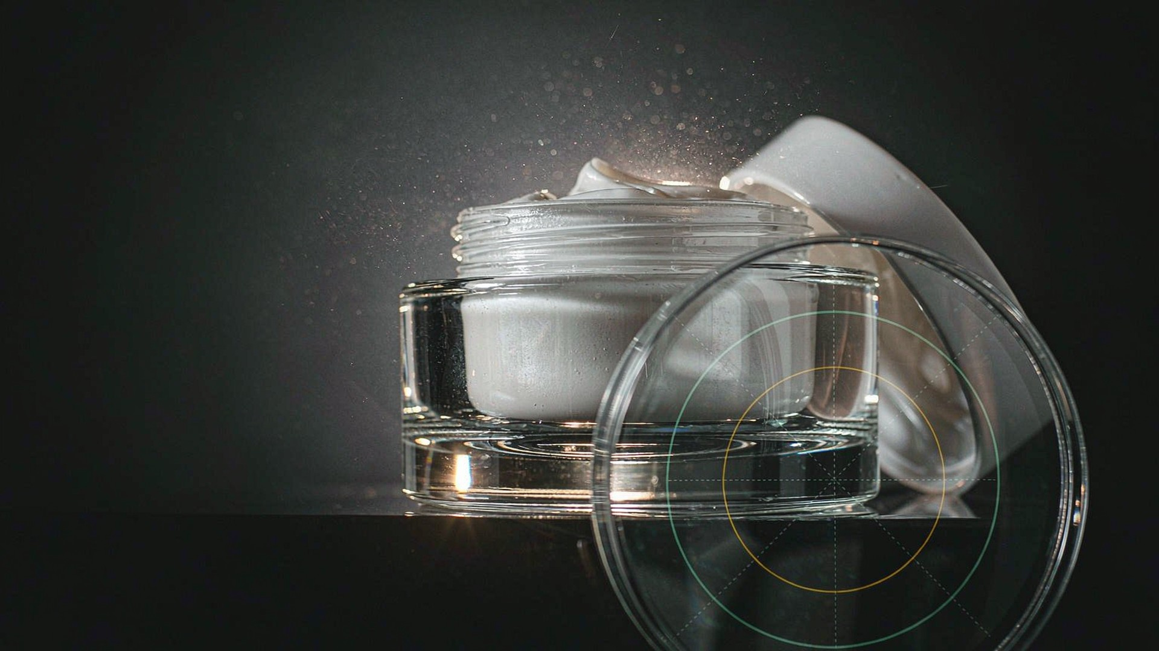
让每一张美妆图，都经得起追问
BeautyProof —— 美妆内容信任守护师
三条独立证据轴 · 双检测器级联 94.7% / 自动下架误伤 0 · 139 项测试 · 全开源可复现
在线 Demo：https://beautyproof-demo.app.workbuddy.host/ · 仓库：github.com/566614/loreal-hackathon-beautyproof

